Slide 1

Análisis Exploratorio de Datos Estructurales
Elaborado por: Carlos Quishpe
cquishpe@espol.edu.ec

Slide 2
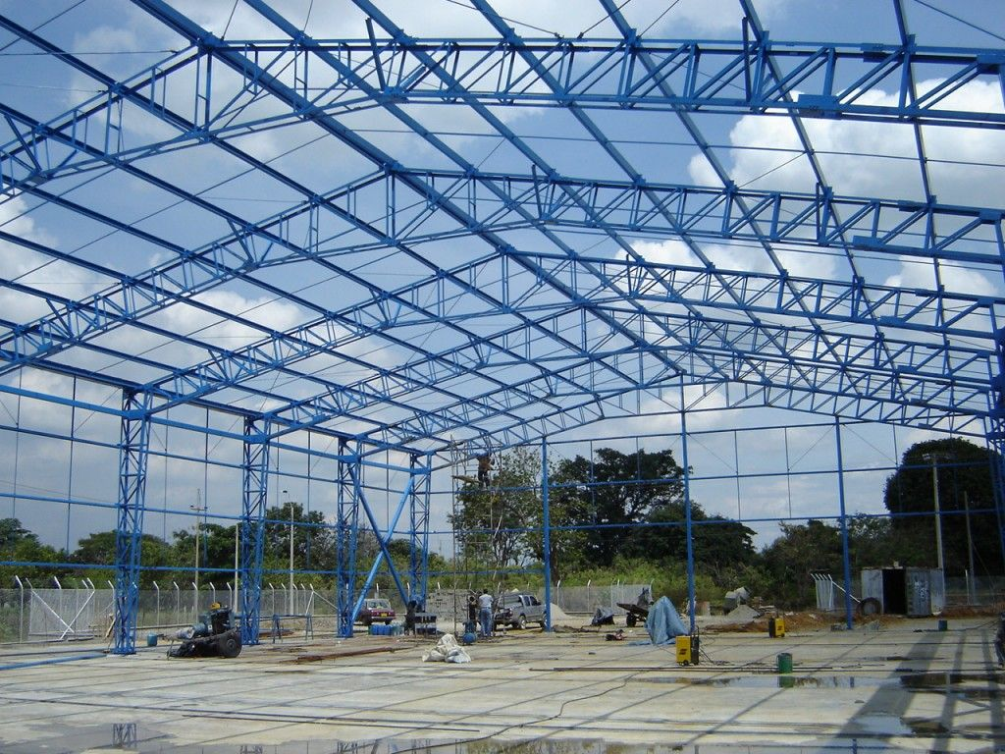
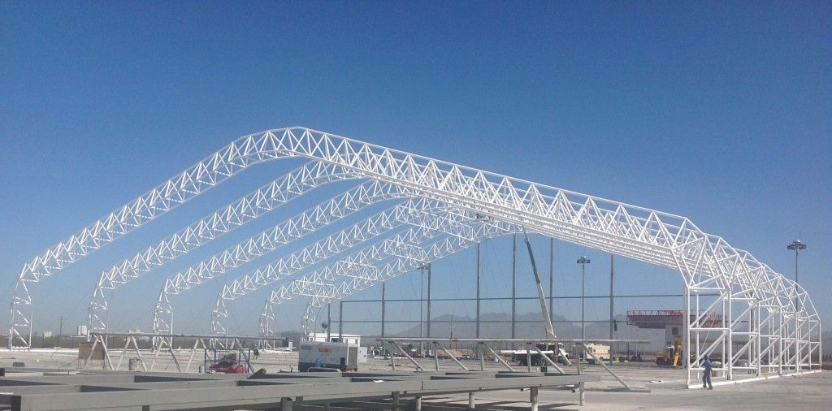
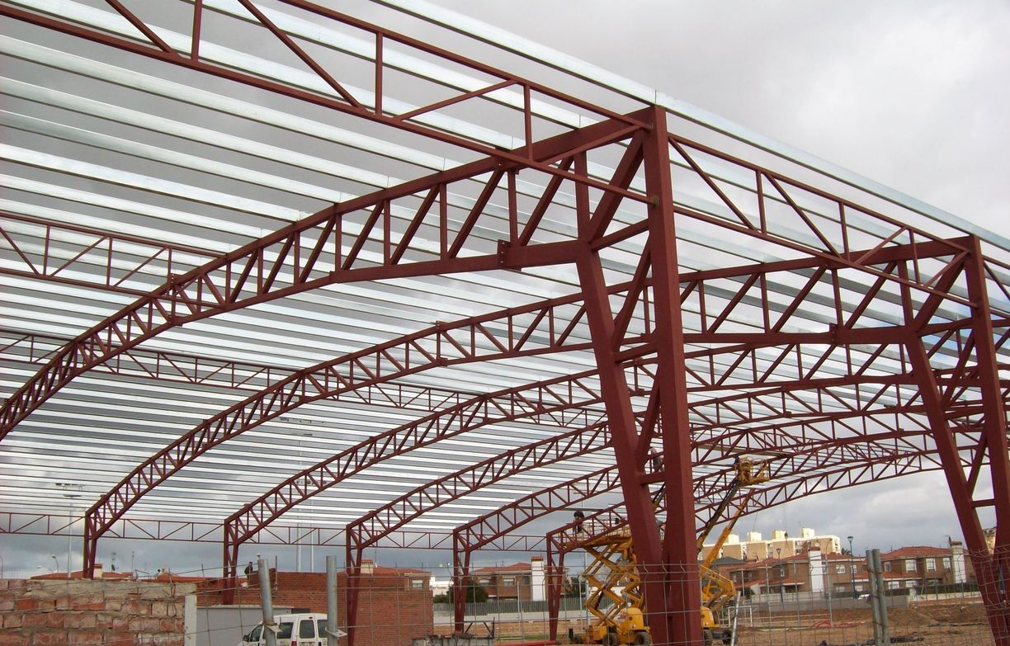
Análisis Exploratorio de Datos Estructurales
Contexto del Proyecto
Carlos Quishpe
Presentación
1
Ing. Carlos P. Quishpe O. M.Sc.

Slide 3
Análisis Exploratorio de Datos Estructurales
Contexto del Proyecto
Problemas identificados
Sin normas claras
El diseño de estructuras industriales sigue siendo a ojo y sin guía técnica.
Carlos Quishpe
Presentación
1
Ing. Carlos P. Quishpe O. M.Sc.

Slide 4
Análisis Exploratorio de Datos Estructurales
Contexto del Proyecto
Problemas identificados
Sin normas claras
El diseño de estructuras industriales sigue siendo a ojo y sin guía técnica.
Desperdicio de material
Sin herramientas de optimización, el desperdicio es diario.
Carlos Quishpe
Presentación
1
Ing. Carlos P. Quishpe O. M.Sc.

Slide 5
Análisis Exploratorio de Datos Estructurales
Contexto del Proyecto
Problemas identificados
Sin normas claras
El diseño de estructuras industriales sigue siendo a ojo y sin guía técnica.
Desperdicio de material
Sin herramientas de optimización, el desperdicio es diario.
Sismo + diseño convencional
El peligro no es el sismo... es el mal diseño.
Carlos Quishpe
Presentación
1
Ing. Carlos P. Quishpe O. M.Sc.

Slide 6
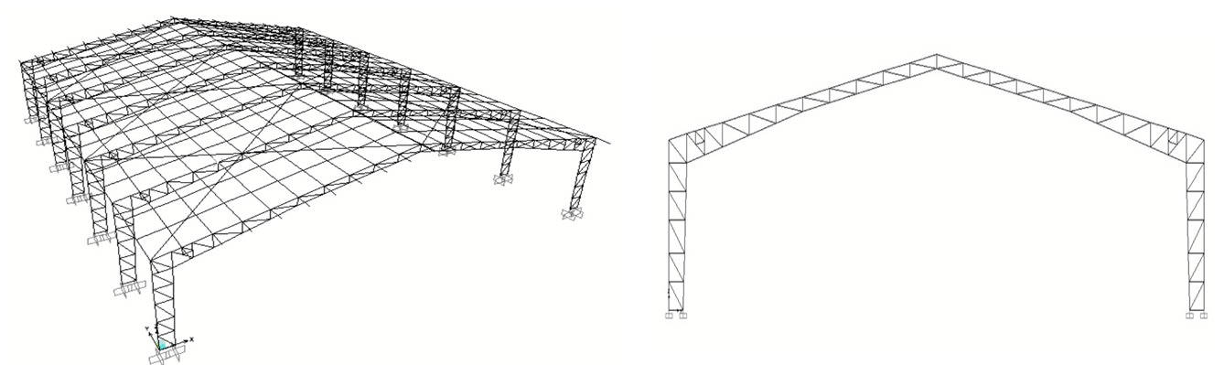
Análisis Exploratorio de Datos Estructurales
Contexto del Proyecto
Se analiza una base de datos estructurales generada a partir del modelado de pórticos tipo cercha en estructuras industriales. Estas estructuras son comunes en Ecuador, donde las condiciones sísmicas exigen diseños eficientes y seguros.
Carlos Quishpe
Presentación
1
Ing. Carlos P. Quishpe O. M.Sc.

Slide 7
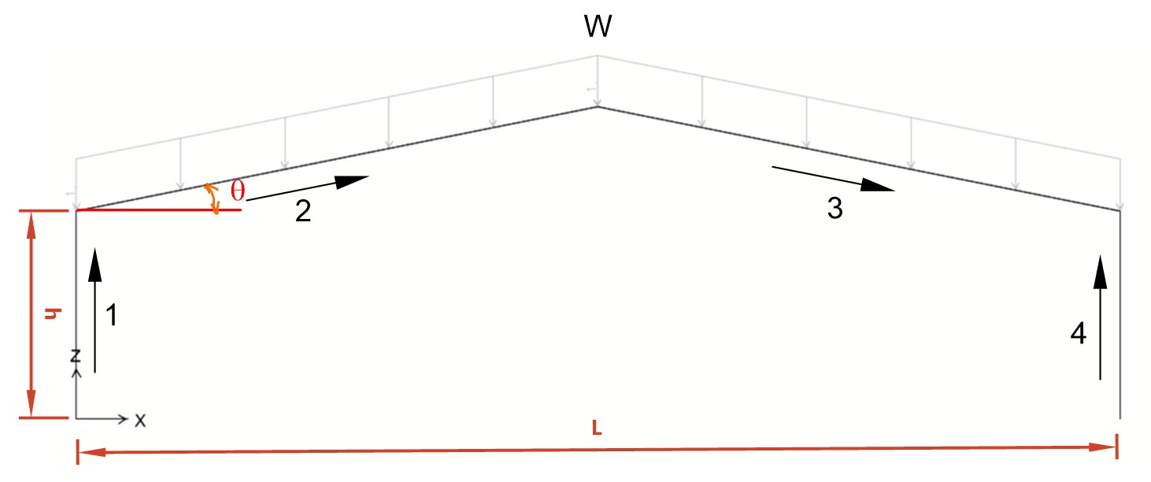
Análisis Exploratorio de Datos Estructurales
Contexto del Proyecto
Combinaciones Paramétricas Evaluadas
Carga distribuida (w): 5 niveles de carga estructural
Luz del pórtico (L): 7 longitudes de 10 a 70 metros
Altura de columna (h): 16 valores entre 5 y 20 m
Inclinación del faldón (θ): 21 ángulos entre 5° y 25°
Carlos Quishpe
Presentación
1
Ing. Carlos P. Quishpe O. M.Sc.

Slide 8
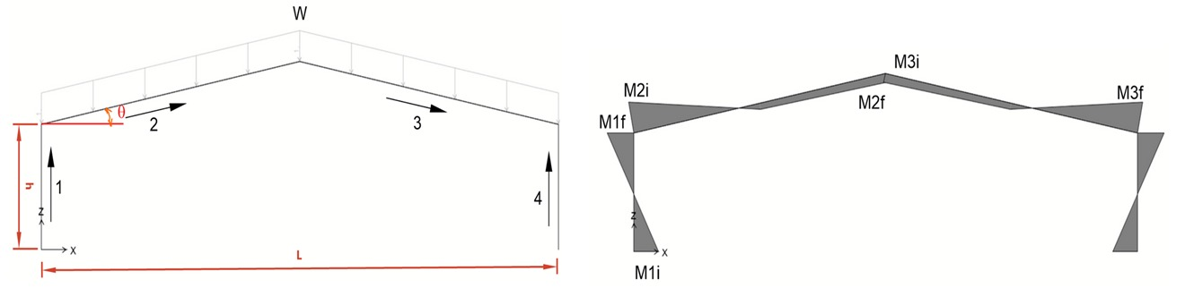
Análisis Exploratorio de Datos Estructurales
Contexto del Proyecto
Combinaciones Paramétricas Evaluadas
Más de 11.000 combinaciones analizadas automáticamente Permiten evaluar el impacto geométrico y estructural en cerchas bajo cargas
Carlos Quishpe
Presentación
1
Ing. Carlos P. Quishpe O. M.Sc.

Slide 9
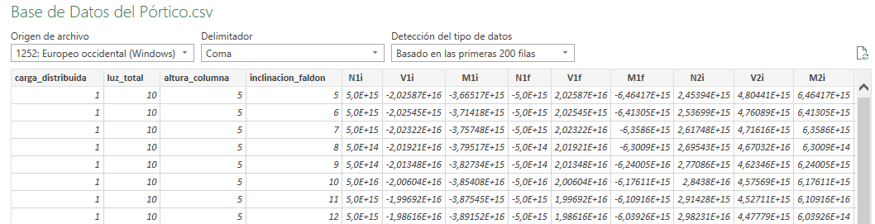
Análisis Exploratorio de Datos Estructurales
Contexto del Proyecto
Se analiza una base de datos estructurales generada a partir del modelado de pórticos tipo cercha en estructuras industriales. Estas estructuras son comunes en Ecuador, donde las condiciones sísmicas exigen diseños eficientes y seguros.
Carlos Quishpe
Presentación
1
Ing. Carlos P. Quishpe O. M.Sc.

Slide 10
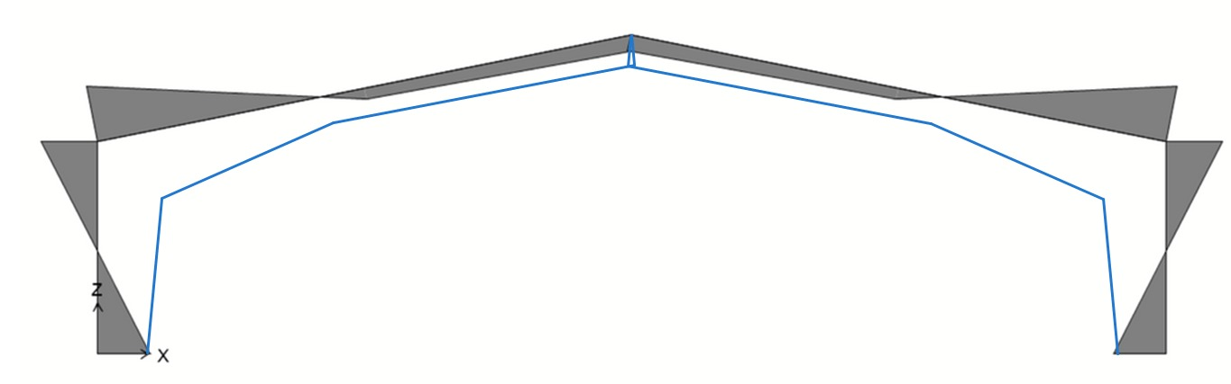
Análisis Exploratorio de Datos Estructurales
Contexto del Proyecto
Carlos Quishpe
Presentación
1
Ing. Carlos P. Quishpe O. M.Sc.

Slide 11

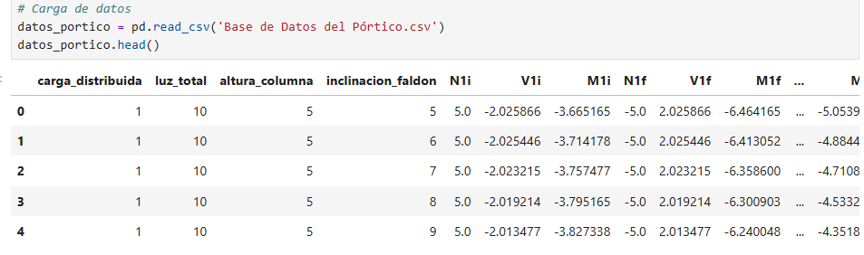
Análisis Exploratorio de Datos Estructurales
Carga de datos con Pandas
Carlos Quishpe
Presentación
1
Ing. Carlos P. Quishpe O. M.Sc.

Slide 12

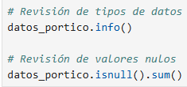
Análisis Exploratorio de Datos Estructurales
Limpieza de datos con Pandas
Revisión del Dataset y Tipos de Datos
11.760 registros y 28 columnas analizadas
No se encontraron valores nulos ni tipos de datos incorrectos
Variables de entrada: carga_distribuida, luz_total, altura_columna, inclinacion_faldon
Variables de salida: esfuerzos internos (N, V, M) al inicio y final de cada nodo
Dataset limpio y listo para el análisis exploratorio
Carlos Quishpe
Presentación
1
Ing. Carlos P. Quishpe O. M.Sc.

Slide 13
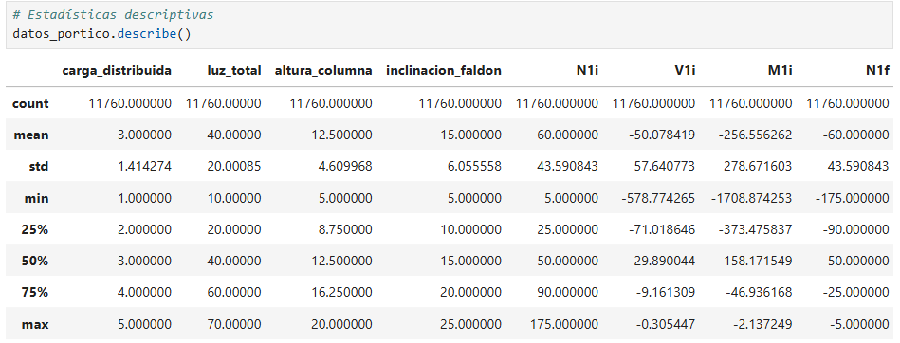
Análisis Exploratorio de Datos Estructurales
Estadísticas Descriptivas
Carlos Quishpe
Presentación
1
Ing. Carlos P. Quishpe O. M.Sc.

Slide 14
Análisis Exploratorio de Datos Estructurales
Estadísticas Descriptivas
Observaciones
Variables geométricas tienen rangos consistentes con simulaciones bien diseñadas
Momentos y fuerzas presentan alta variación, como es esperado
M1i y V1i muestran alta dispersión, influenciadas por la geometría del pórtico
Este análisis guía qué variables deben visualizarse con mayor detalle
Carlos Quishpe
Presentación
1
Ing. Carlos P. Quishpe O. M.Sc.

Slide 15
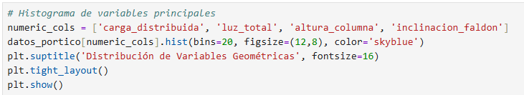
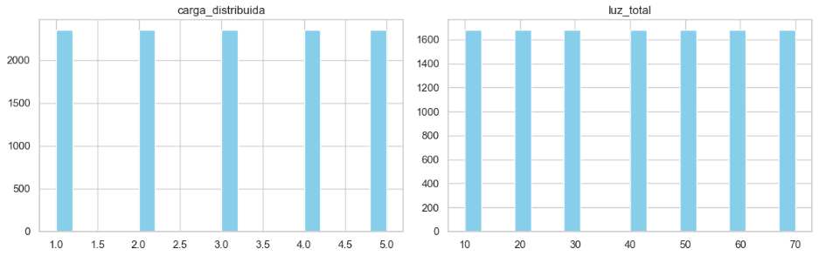
Análisis Exploratorio de Datos Estructurales
Carlos Quishpe
Presentación
1
Ing. Carlos P. Quishpe O. M.Sc.

Slide 16
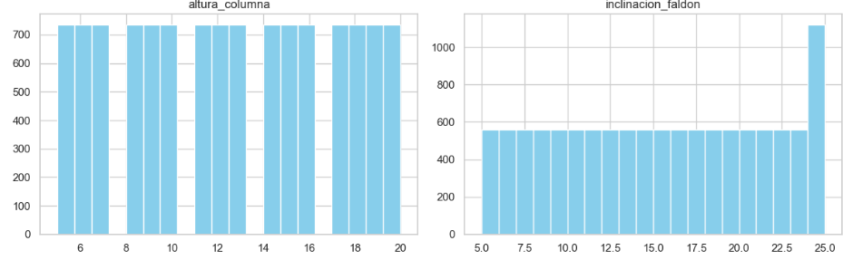
Análisis Exploratorio de Datos Estructurales
Análisis de la Distribución de Variables
La mayoría de las variables presentan distribución uniforme
Los datos fueron generados con incrementos regulares
La inclinación del faldón muestra un leve aumento en valores altos (verificar origen)
El conjunto de datos cubre bien el espacio paramétrico estructural
Asegura que el análisis tenga validez estadística y sea representativo
Carlos Quishpe
Presentación
1
Ing. Carlos P. Quishpe O. M.Sc.

Slide 17
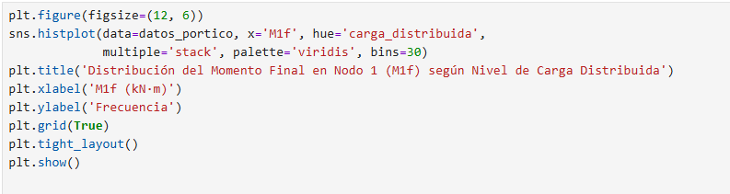
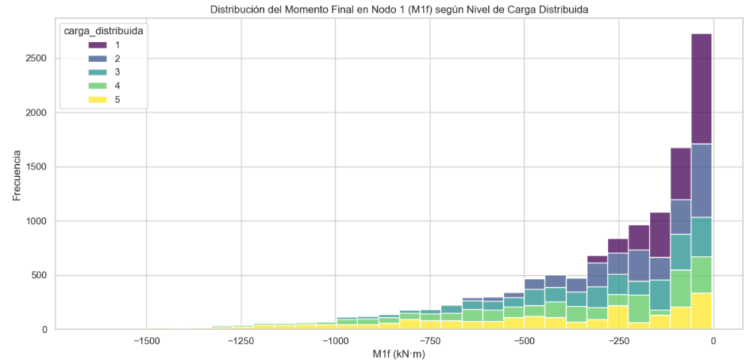
Análisis Exploratorio de Datos Estructurales
Carlos Quishpe
Presentación
1
Ing. Carlos P. Quishpe O. M.Sc.

Slide 18
Análisis Exploratorio de Datos Estructurales
Distribución del Momento M1f por Nivel de Carga
Al aumentar la carga, M1f se vuelve más negativo
Cargas bajas: valores cerca de cero
Cargas altas: momentos más extremos
Confirma la relación directa entre carga aplicada y esfuerzo estructural
Aporta mayor profundidad técnica Permite vincular entradas con salidas estructurales de forma clara
Carlos Quishpe
Presentación
1
Ing. Carlos P. Quishpe O. M.Sc.

Slide 19
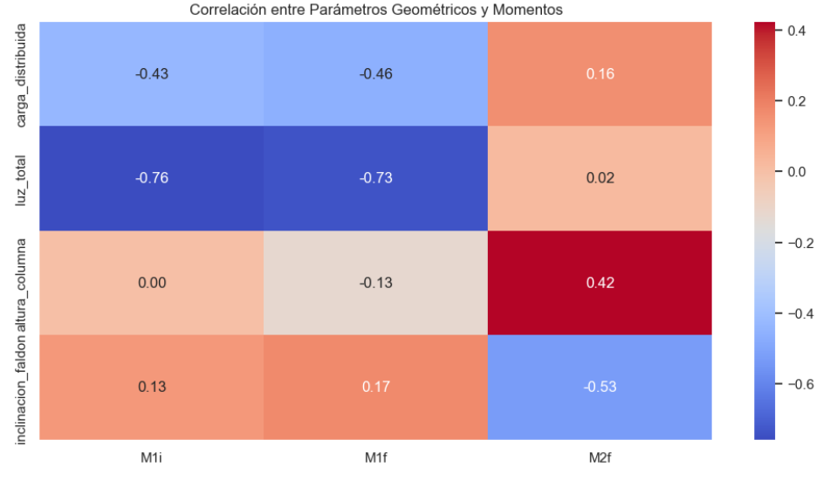
Análisis Exploratorio de Datos Estructurales
Carlos Quishpe
Presentación
1
Ing. Carlos P. Quishpe O. M.Sc.

Slide 20
Análisis Exploratorio de Datos Estructurales
Correlación entre Geometría y Momentos Internos
Se utilizó un mapa de calor para evaluar relaciones clave
Luz total correlaciona negativamente con M1i y M1f
Carga distribuida tiene efecto moderado negativo sobre M1i, M1f
Inclinación del faldón impacta especialmente M2f
Altura de columna tiene baja correlación en apoyos, pero visible en M2f
Esta visualización guía decisiones de diseño estructural basadas en datos
Carlos Quishpe
Presentación
1
Ing. Carlos P. Quishpe O. M.Sc.

Slide 21
Análisis Exploratorio de Datos Estructurales
Correlación entre Geometría y Momentos Internos
Carlos Quishpe
Presentación
1
Ing. Carlos P. Quishpe O. M.Sc.

Slide 22
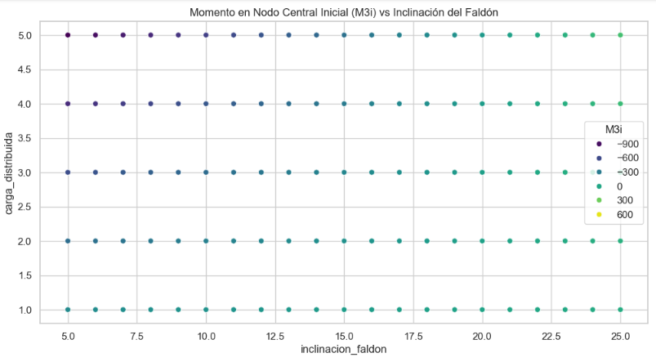
Análisis Exploratorio de Datos Estructurales
Carlos Quishpe
Presentación
1
Ing. Carlos P. Quishpe O. M.Sc.

Slide 23
Análisis Exploratorio de Datos Estructurales
Visualización Multivariable de M3i
Se usó el color como tercera dimensión de análisis
X: Inclinación del faldón (5° a 25°)
Y: Carga distribuida (1 a 5)
Color: Valor del momento M3i (paleta viridis)
Observaciones:
Mayor carga + inclinación = momentos más intensos
Tonos oscuros = momentos negativos (compresión)
Tonos claros = momentos positivos (tracción)
Permite detectar combinaciones críticas de diseño
Carlos Quishpe
Presentación
1
Ing. Carlos P. Quishpe O. M.Sc.

Slide 24
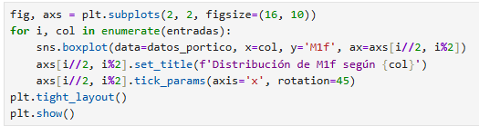
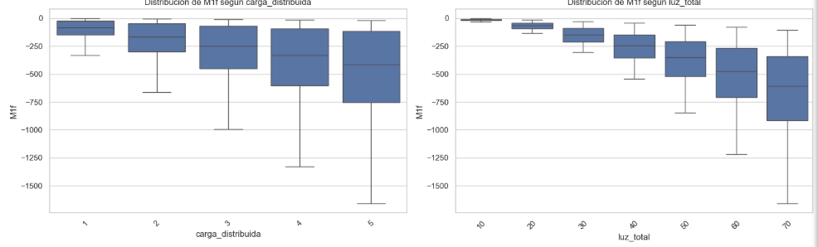
Análisis Exploratorio de Datos Estructurales
Carlos Quishpe
Presentación
1
Ing. Carlos P. Quishpe O. M.Sc.

Slide 25
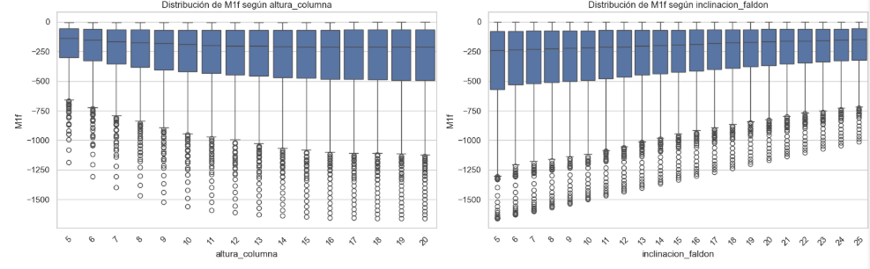
Análisis Exploratorio de Datos Estructurales
M1f.
Análisis Comparativo de M1f por Parámetros Geométricos
Carga: Mayor carga → M1f más negativo y más disperso
Luz: Luz larga → momentos más intensos en extremos
Altura: Más altura → más dispersión y outliers negativos
Inclinación: Inclinaciones mayores → momentos más negativos
Conclusión: carga_distribuida y luz_total son las variables que más influyen en M1f
Carlos Quishpe
Presentación
1
Ing. Carlos P. Quishpe O. M.Sc.

Slide 26
Análisis Exploratorio de Datos Estructurales
Conclusiones del Análisis
Existe una relación directa entre geometría y momentos estructurales
La programación permite automatizar análisis complejos
El análisis de datos mejora la toma de decisiones de diseño
La metodología es escalable a otros tipos de estructuras
Carlos Quishpe
Presentación
1
Ing. Carlos P. Quishpe O. M.Sc.

Slide 27
Análisis Exploratorio de Datos Estructurales
Recomendaciones
Incluir otros indicadores estructurales (desplazamientos, esfuerzos)
Integrar criterios de sostenibilidad (eficiencia, huella de carbono)
Vincular con SAP2000 para automatizar el flujo de diseño
Difundir el trabajo como base técnica y normativa local
Carlos Quishpe
Presentación
1
Ing. Carlos P. Quishpe O. M.Sc.

Slide 28

Análisis Climático Automatizado con Python
Carlos Quishpe
Presentación
1
Ing. Carlos P. Quishpe O. M.Sc.

